Slide 1
Možnosti rozšíření biologické ochrany letišť s využitím bezpilotních letounů
Vysoká škola technická a ekonomická v Českých Budějovicích
Ústav technicko - technologický
Autor diplomové práce: Bc. Jiří nohava
Vedoucí diplomové práce:
doc. Ing. Rudolf Kampf, Ph.D., MBA
doc. Ing. Karel Jeřábek, CSc.
Konzultant: Ing. Ladislav BartuškA
Oponent: Ing. Gustav Sysel

Slide 2
Motivace a důvody k řešení daného problému
Rozšíření možností biologické ochrany letiště – zvýšení bezpečnosti leteckého provozu,
zájem o danou problematiku a její další možné využití,
bližší seznámení s problematikou a její vývoj v praxi.

Slide 3
Cíl práce
Cílem diplomové práce je analýza přístupu a současný stav biologické ochrany letišť s možnostmi rozšíření preventivních pasivních a aktivních opatření biologické ochrany za pomoci bezpilotních letounů na vybraném letišti.
V rámci práce bude proveden návrh systému bezpilotních letounů pro biologickou ochranu letiště a provedena komparace jednotlivých technických zařízení vhodných pro vytvoření takového systému.

Slide 4
Použité metody
Metody sběru dat
Analýza dokumentů ( právní podklady, EU normy, technická dokumentace),
řízený rozhovor,
analýza rizik (Ishikawův diagram, Wildlife Hazard Risk assessment).
Zpracování dat
Vyhodnocení a návrh opatření

Slide 5
Představení letiště Planá u Českých Budějovic
Založení v roce 1920,
vývoj – civilní – vojenské – civilní,
od roku 2005 - Jihočeské letiště České Budějovice a.s.,
provoz letadel kategorie 4C – do 36 m,
licenční řízení o udělení statutu veřejného mezinárodního letiště.

Slide 6
Výzkumný problém
Zjištění možností rozšíření biologické ochrany letiště v Českých Budějovicích s využitím bezpilotních systémů.
Cílem je zjistit aktuální stav biologické ochrany letiště v Českých Budějovicích a navrhnout pro toto letiště využití bezpilotních systémů při biologické ochraně letiště.

Slide 7
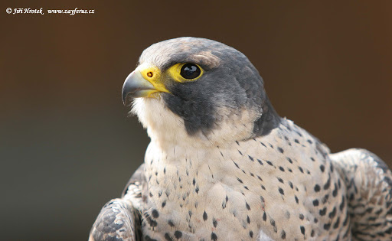
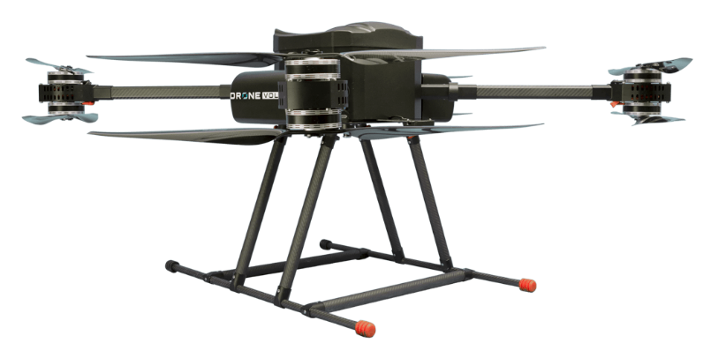
Komparace způsobů BIOL
Konvenční biologická ochrana (dravci – psi – člověk)
vs
Biologická ochrana pomocí bezpilotního prostředku
(dron – termokamera – reproduktor)

Slide 8
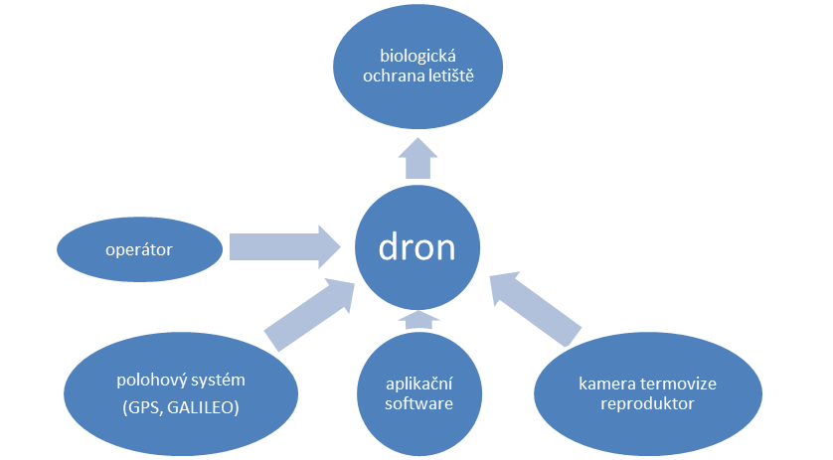
Schéma navrhovaného systému

Slide 9
Návrh dráhy letu dronu při BIOL

Slide 10
Další uplatnění dronu
Kontrola oplocení areálu,
kontrola stavu letadla,
využití při krizových situacích ( požár atd.),
kontrola pohybu osob v prostoru letiště.

Slide 11
Závěrečné shrnutí
Výzkumný problém byl zodpovězen - SPLNĚN
Cíl diplomové práce byl splněn
Návrhy opatření
Zvážení možnosti zavedení do praxe - Letiště Václava Havla Praha již využívá stacionární termokamery
Možnosti pořízení systému z dotačních titulů EU
Vyvinutí software pro automatizovanou činnost

Slide 12
Otázky vedoucího práce
Vysvětlete provázanost kapitoly 4.6. Analýza rizik v souvislosti s biologickou ochranou a drony s cı́lem práce.
Bude váš návrh realizovaný?

Slide 13
Otázky oponenta práce
Z jakých důvodů předpokládáte, že by využívání dronů k biologické ochraně bylo vhodné?
Zjistil jste, zdali si ptáci na provoz dronů zvykli a tudíž použití dronů k plašení bylo neúčinné?
Dokážete odhadnout roční provozní náklady ochrany při použití dronů a klasickými prostředky?

Slide 14
Děkuji za pozornost.

